Slide 1
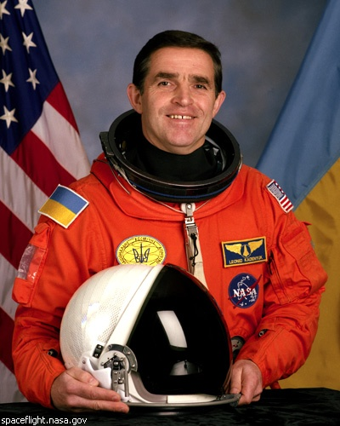
Леонід Каденюк
Підготував Безлюдський Ратмір

Slide 2
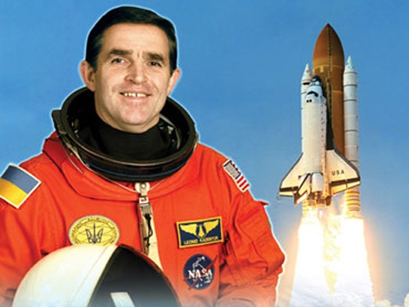
Леонід Костянтинович Каденюк (28 січня 1951, Клішківці) — перший космонавт незалежної України, народний депутат України 4-го скликання, Народний Посол України, Герой України.

Slide 3
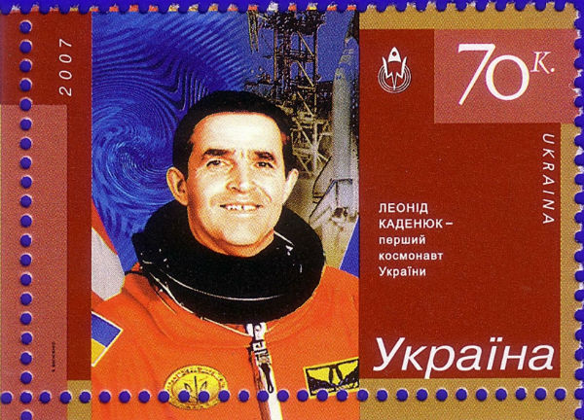
Політ на “Колумбії”
В період з 19 листопада по 5 грудня 1997 року здійснив космічний політ на американському БТКК «Колумбія» (англ. Columbia) місіїSTS-87. Під час польоту виконував біологічні експерименти спільного українсько-американського досліду з трьома видами рослин: ріпа, соя і мох.

Slide 4
Нагороди
Відзнака Президента України «Герой України» з врученням ордена «Золота Зірка» (3 грудня 1999 р.)
Орден «За заслуги» III ст. — 12 квітня 2011 р.)^{[4]}
Відзнака Президента України — орден «За мужність» I ступеня — (19 січня1998 р.)
Відзнака «Іменна вогнепальна зброя» — (25 січня 2001 р.)
Почесне звання «Народний посол України»
Медаль «На славу Чернівців»
Нагороджений багатьма медалями

